Slide 1
Z PAMIĘTNIKA 8 S
GRUDZIEŃ

Slide 2
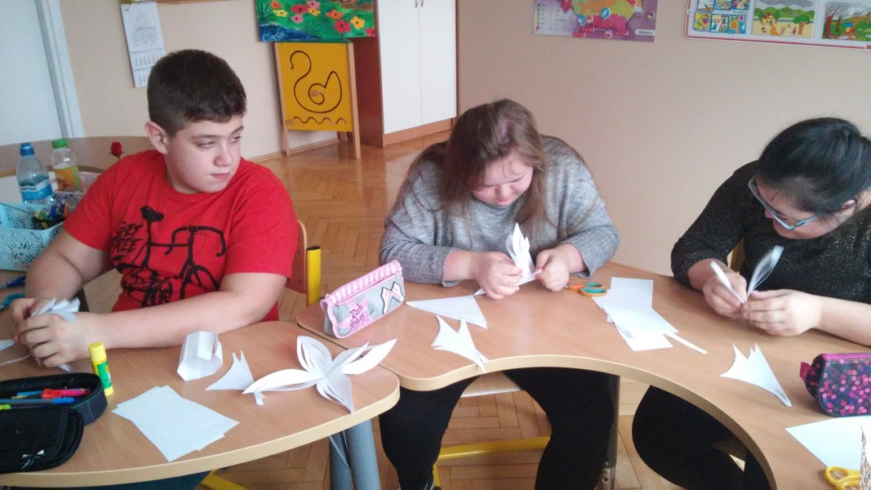
PRZYGOTOWANIA DO ŚWIĘTOWANIA.
Grudzień rozpoczęliśmy od przygotowań do Świąt Bożego Narodzenia.

Slide 3
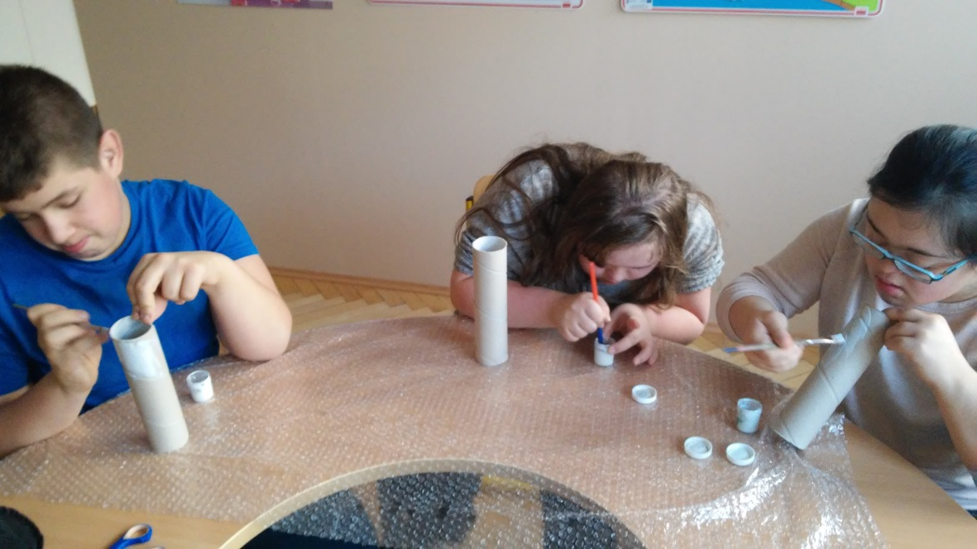
PRZYGOTOWANIA DO ŚWIĘTOWANIA.
Przygotowywaliśmy dekoracje do świątecznego wystroju naszej sali.

Slide 4
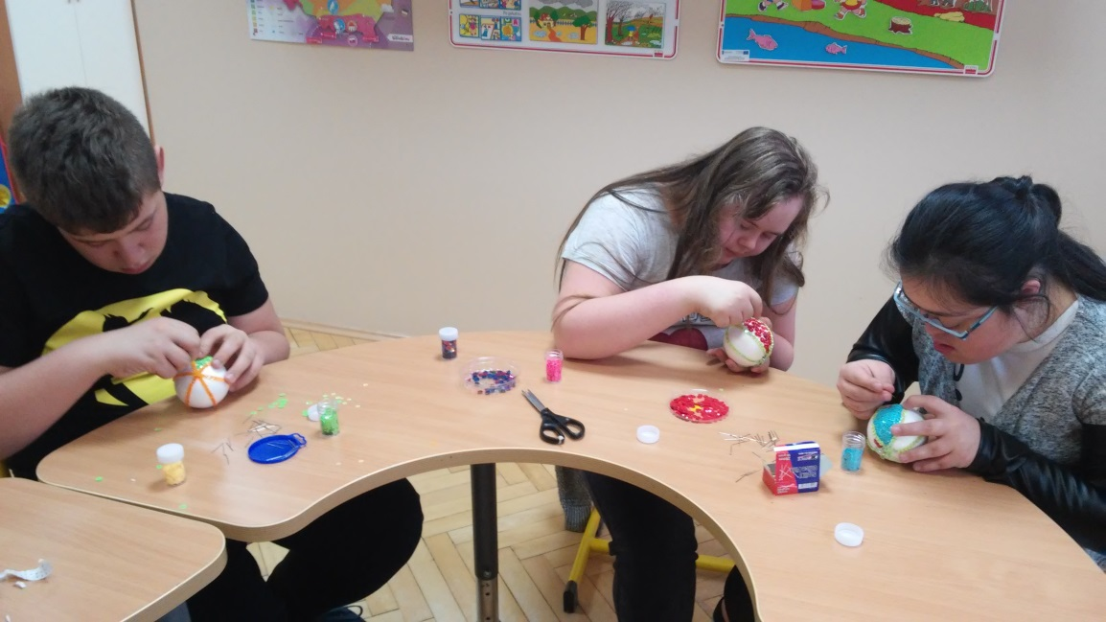
PRZYGOTOWANIA DO ŚWIĘTOWANIA.
Wykonywaliśmy świąteczne ozdoby.

Slide 5
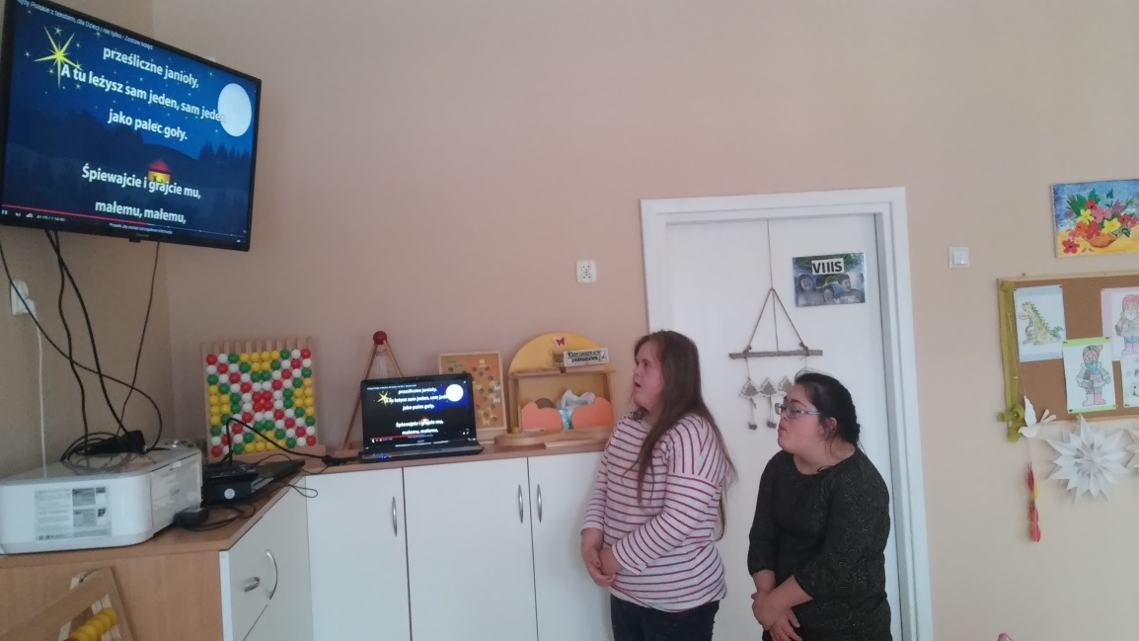
PRZYGOTOWANIA DO ŚWIĘTOWANIA.
Kolędowaliśmy.

Slide 6
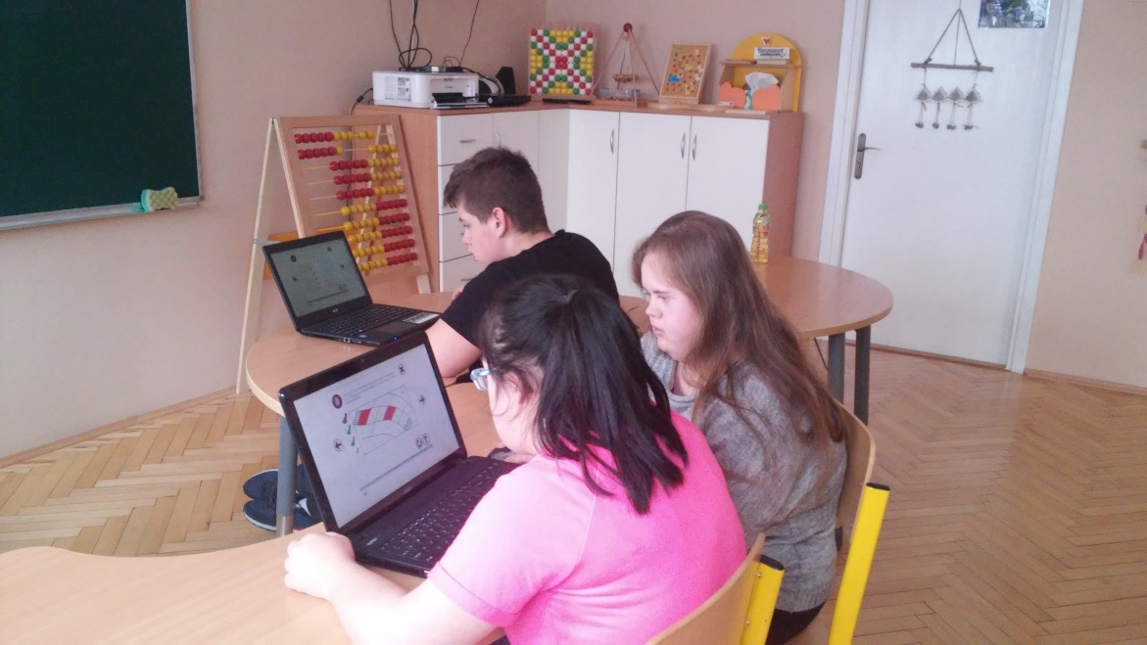
NASZE ZAJĘCIA.
Na naszych zajęciach uczyliśmy się korzystać z programów edukacyjnych.

Slide 7
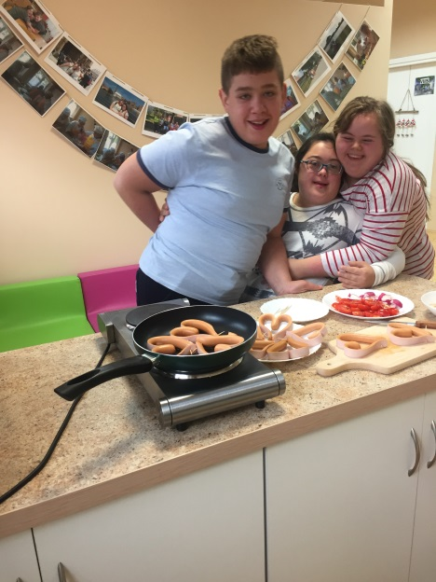
Nasze zajęcia.
Na zajęciach kulinarnych przyrządzaliśmy smażone dania.

Slide 8
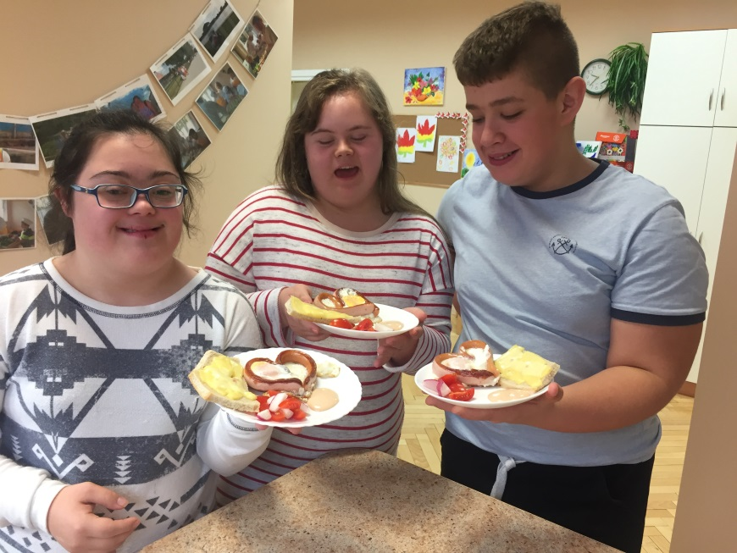
Nasze zajęcia.
To efekty naszej pracy.

Slide 9
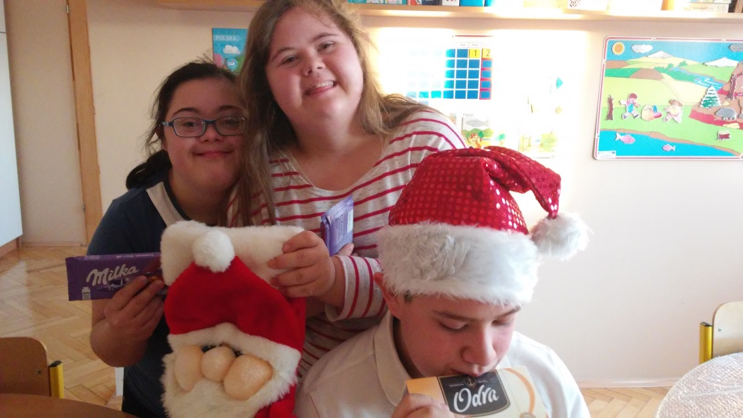
Mikołajki.
Jak co roku, 6 grudnia oczekiwaliśmy wizyty Świętego Mikołaja.

Slide 10
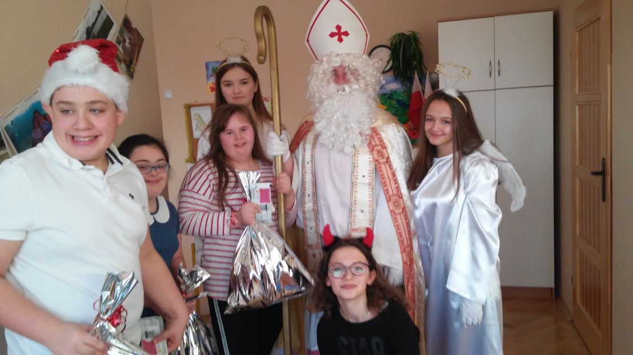
MIKOŁAJKI.
I tym razem się udało- spotkaliśmy się z Mikołajem!

Slide 11
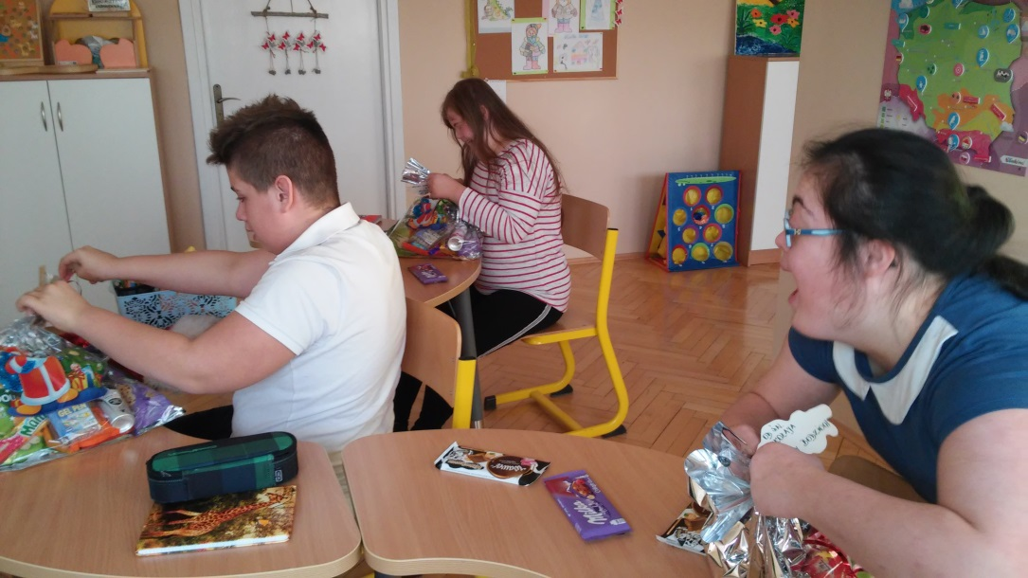
Mikołajki.
Mikołajkowe prezenty sprawiły nam wielką radość.

Slide 12
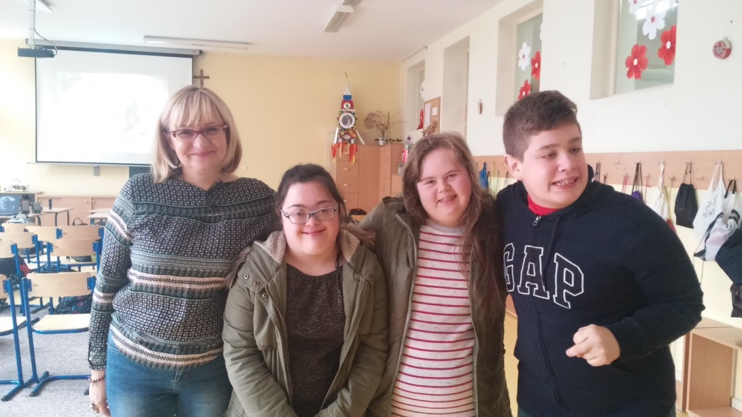
SPOTKANIE Z PODRÓŻNIKIEM.
Dnia 11 grudnia 2018 r. spotkaliśmy się z Panią Podróżnik, która opowiadała
o swojej wyprawie do Australii.

Slide 13
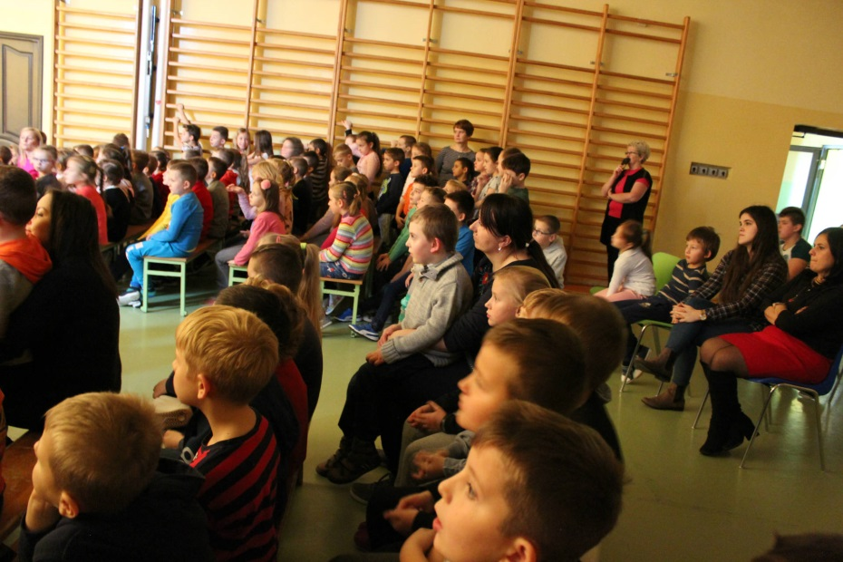
Jasełka.
Dnia 13 grudnia 2018 r. uczestniczyliśmy
w szkolnym spotkaniu przedświątecznym- jasełkach.

Slide 14
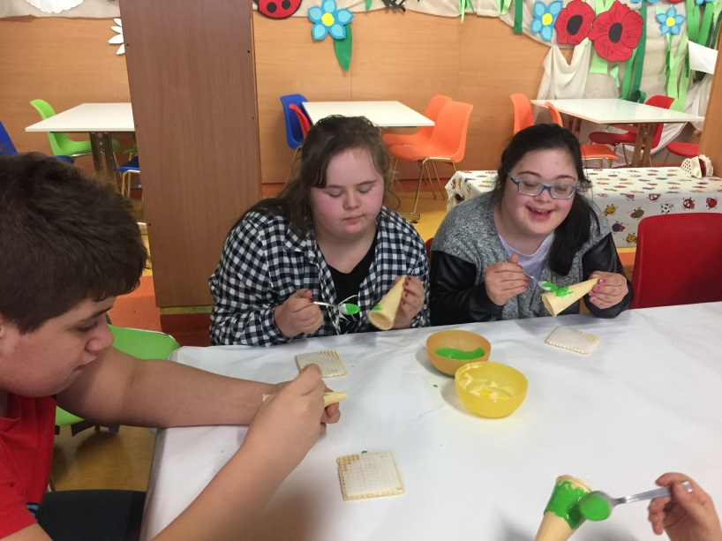
warsztaty.
20 grudnia 2018 r. wzięliśmy udział w warsztatach „Ciasteczkowe choinki”.

Slide 15
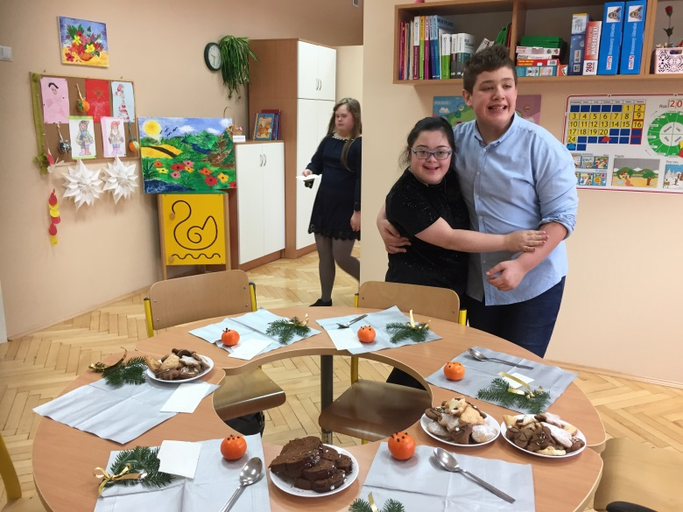
Wigilia klasowa.
Dnia 21 grudnia 2018 r. odbyła się klasowa Wigilia.

Slide 16
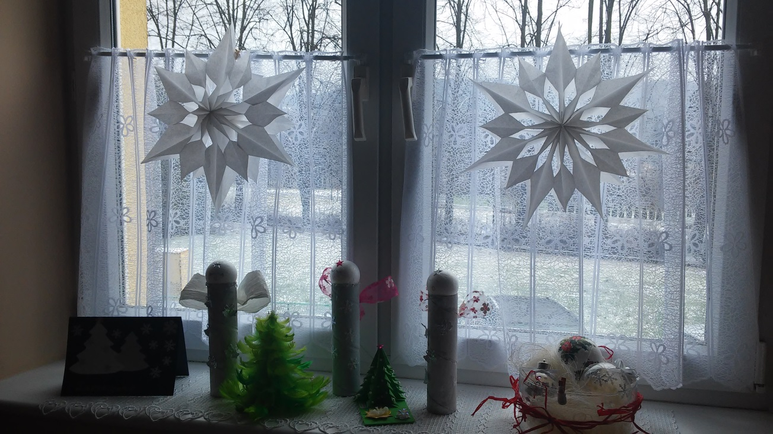
CDN.

